Slide 1
1
INICIO
Eclipsa a tu curso
Preguntas
¿Qué es un Eclipse de Sol?
¿Cómo sería un Eclipse de Luna?
¿Cuál es la diferencia entre un Eclipse Parcial y Total de Sol?
¿Qué importancia tienen los Eclipses de Sol?

Slide 2
ACTIVIDAD
¿Qué sabemos?
¿Qué nos preguntamos?
Análisis
En parejas intenten responder las preguntas del reverso de esta tarjeta. Anoten todos los conceptos que aparezcan, lo que saben y las nuevas preguntas que surjan.
Síntesis
Compartan sus anotaciones con las otras parejas de su mesa, y en conjunto definan qué creen saber y qué preguntas se hacen.

Slide 3
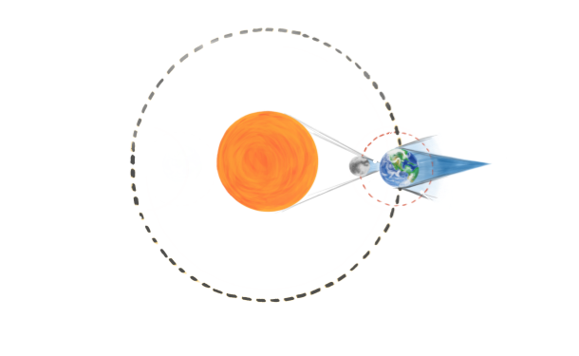
2
DESARROLLO

Slide 4
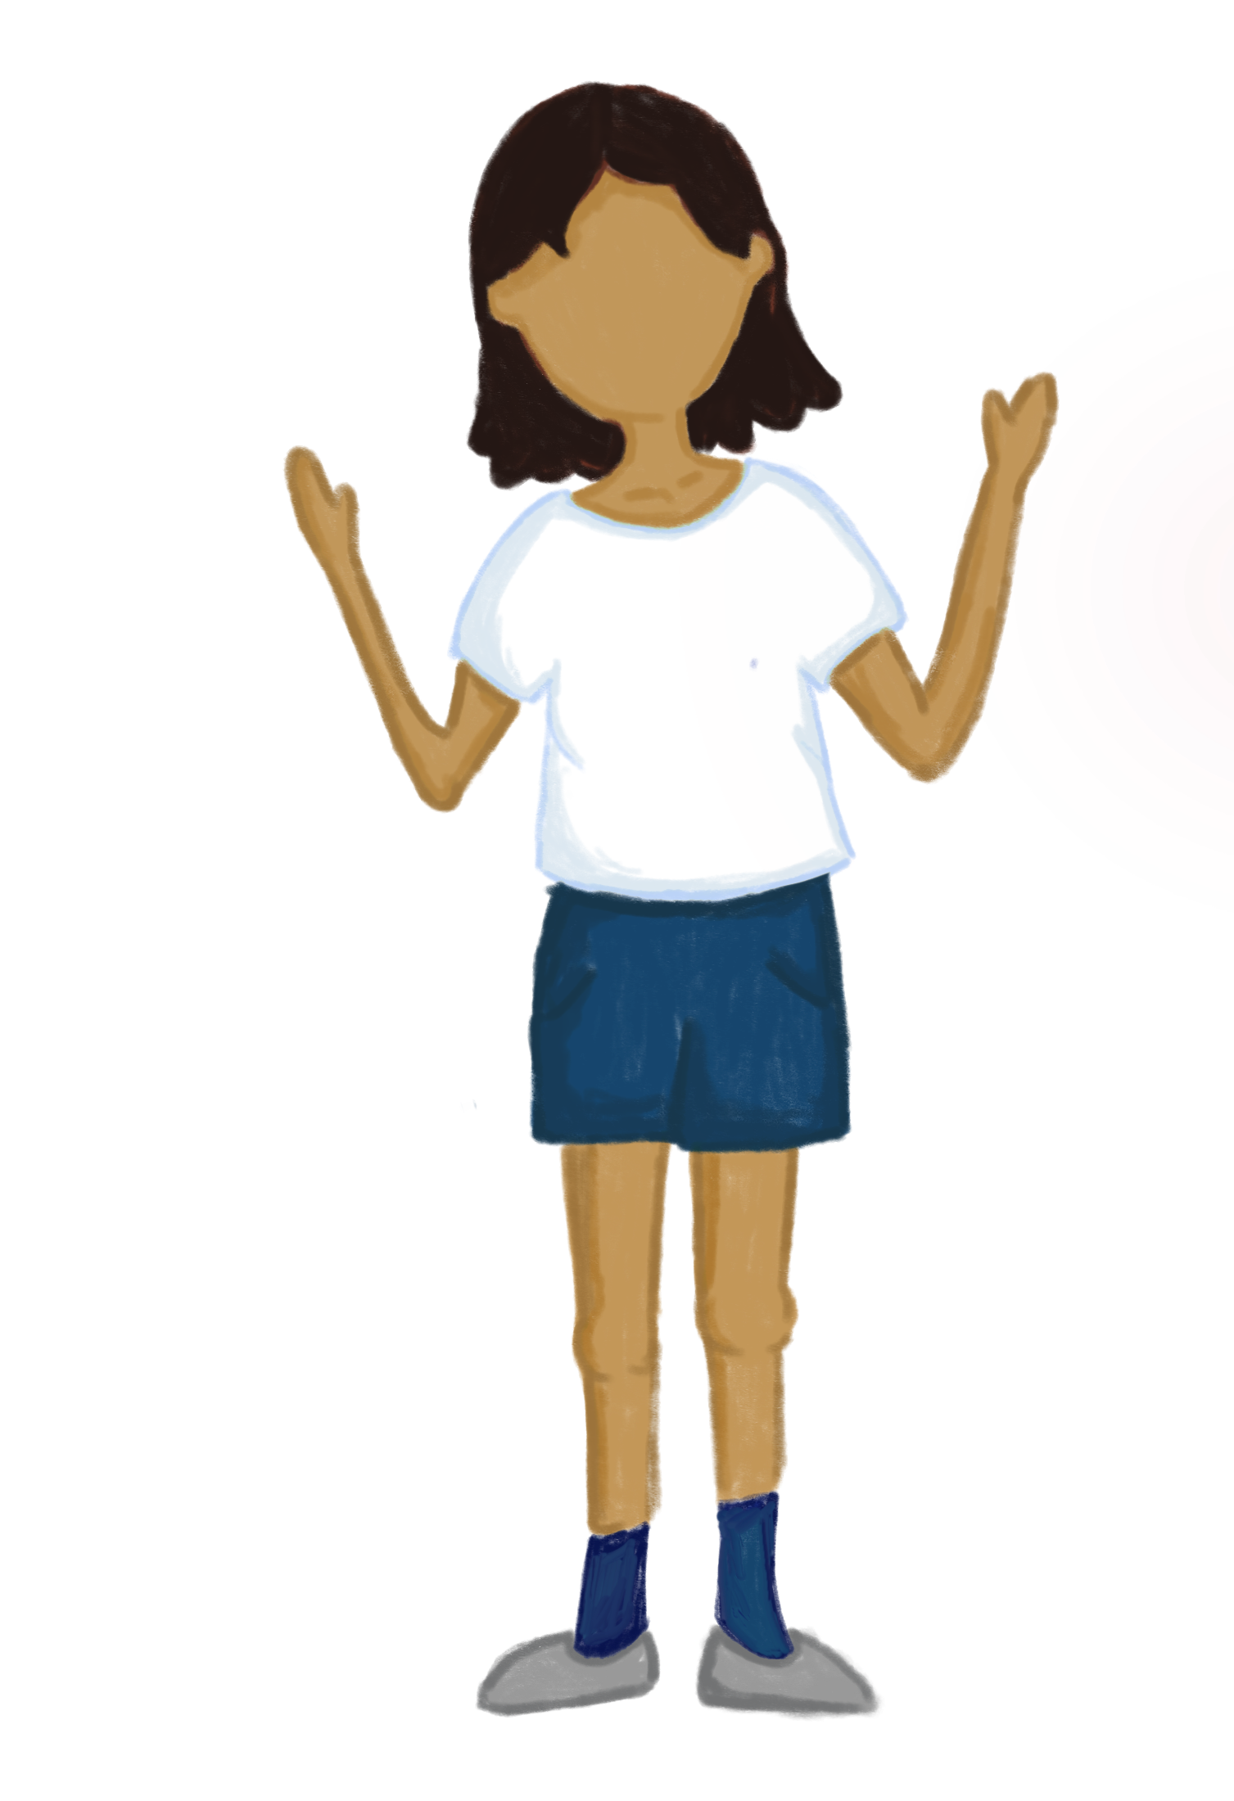
ACTIVIDAD
Define tu Rol
El grupo debe tener todos los roles para comenzar a actuar. Elige el tuyo.
2 Asistentes Tierra
2 Asistentes Luna
Se preocupan que la Tierra gire alrededor del Sol en su órbita.
Amarran la Luna a la Tierra y se preocupan que la Luna gire alrededor de ella.
2 Actores
2 Asistentes Sol
Registradores
Representan a la Luna y la Tierra
Se preocupan de la estufa (Sol) y que todos los cuerpos giren bien
Registran todas los comentarios y dudas que surjan durante la representación para compartir con sus grupos.

Slide 5
3
CIERRE
Los y las científicas siempre tienen preguntas, eso los lleva a seguir explorando
Eclipsa a tu curso
Para seguir explorando
Hay muchos recursos en internet que te pueden ayudar a seguir profundizando y aprendiendo.
https://spaceplace.nasa.gov/sp/kids/

Slide 6
ACTIVIDAD
Análisis
Cada uno debe revisar lo realizado al inicio con las preguntas de la tarjeta 1.
¿Aprendiste algo nuevo?
¿Lo que sabías estaba bien?
¿Tienes nuevas preguntas?
Lo que aprendimos
Lo que
corregimos
Nuevas
preguntas
Síntesis
En grupo, hagan una tabla como la de la imagen, y respondan con los acuerdos a los que lleguen juntos.

